Slide 2
Unidad 4 : De la Nueva Metrópoli al ELA
Capitulo 14: Economía y política al inicio del ELA

Slide 3
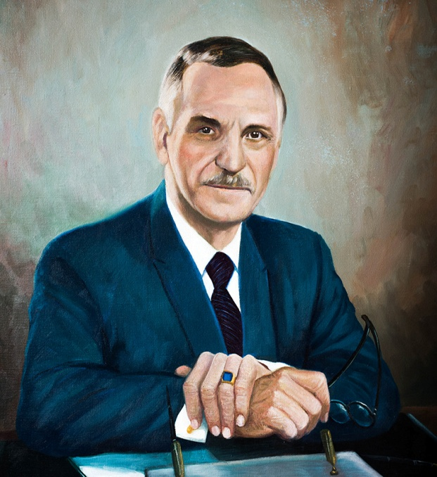
Para aprender…
¿Qué proponía la idea de una estadidad jibara?
Paginas 238-245

Slide 4
Términos que debes aprender
Industria pesada
Partido Nuevo Progresista
Estadidad Jibara
Era del bipartidismo
Instituto de Cultura Puertorriqueña

Slide 5
Cambias en la política económica
Comenzando la década de los 1960, Puerto Rico gozaba de un marcado crecimiento económico, en el sector industrial. Sin embargo, la Compañía de Fomento Industrial (PRIDCO), responsable de financiar la construcción y operación de parques industriales donde las empresas manufactureras de EEUU podrían operar a bajo precio, ya no podían atraer o retener mas industria liviana.

Slide 6
En los 1960 muchas fábricas habían agotado los años de exención contributiva extendidos por el gobierno y comenzaron a irse. Esto se dio por la negativa de los patronos a aumentar la paga a los obreros, no porque estuviesen perdiendo dinero, sino porque deseaban mantener los márgenes de ganancia que inicialmente tenían. Por otro lado, los obreros ganaban muy poco, debido al alza del costo de vida y del salario mínimo fijado por EEUU. Era necesario, por lo tanto, atraer industrias que pagasen salarios más altos y que trajesen mas capital. Esa seria la industria pesada.

Slide 7
Ya comenzaban a evidenciarse señales de corrosión en la estructura administrativa creada bajo el liderato de Muñoz y sus colaboradores, dos décadas atrás. Por eso, Muñoz designó, en 1961, un comité para indagar de los ciudadanos sobre su percepción del trabajo del gobierno y la calidad de sus servicios. Era la primera vez que la burocracia gubernamental y el liderato del PPD se disponían a recibir criticas directamente del pueblo para tomar medidas para remediar la inconformidad con los servicios públicos.

Slide 8
Algunos de los problemas presentados fueron:
1. Abandono de la agricultura.
2. Necesidad de crear un Departamento de Bienestar Público.
3. Existencia de una creciente ola de delincuencia juvenil.
4. Escasez de instalaciones recreativas.
5. Necesidad de ayudar a las industrias nativas.
6. Necesidad de reformar la relación política entre la isla y los EEUU.
7. El Comité concluyó que el mayor problema en el manejo del Gobierno era la ineficacia en el área de planificación, la falta de una visión coherente sobre el futuro de Puerto Rico y la pobre participación ciudadana en los procesos y decisiones del gobierno.

Slide 9
Se Retira LMM
En 1964, Muñoz decidió retirarse después de 16 años en la gobernación. En su lugar, el Secretario de Estado Roberto Sánchez Vilella ganó la gobernación. El proceso de traspaso del poder se caracterizó por la indecisión y agrias pugnas internas, que provocaron la división y la primera derrota electoral del PPD.
PULSAR

Slide 10
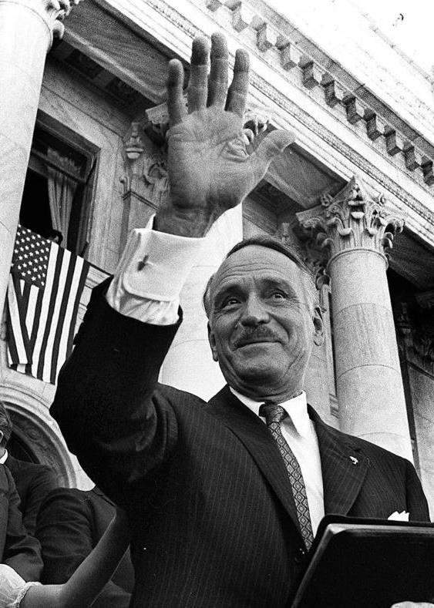
El Primer Gobernador Estadista
En 1967, Luis A. Ferré fundó el Nuevo Partido Progresista (PNP), y ganó la gobernación (aunque, no la legislatura) en las elecciones de 1968 con el lema - “Esto tiene que cambiar”. El resultado de esas elecciones dieron paso al fenómeno conocido como: bipartidismo, o una realidad política donde dos grandes partidos políticos son los únicos con posibilidades reales de ocupar y/o compartir el poder. Como en EEUU.

Slide 11
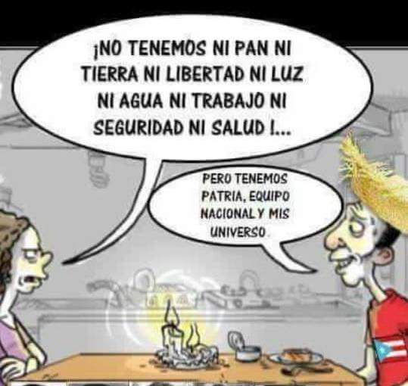
Ferré alegaba que Puerto Rico estaba paralizado cultural y económicamente por su "estatus colonial". Un gran atractivo del ideal estadista ha sido la noción de lo que Ferré llamó: una estadidad jibara. Ferré, en un discurso proclamó, “la estadidad jíbara, como yo la he llamado, conservará todo lo bueno de nuestra cultura y nuestras tradiciones así como nuestra lengua española.” No hay duda de que miles de puertorriqueños se han creído eso. Desde un punta de vista sociológico, una buena parte de esa idea es altamente cuestionable. Solo observe a estados como Alaska y Hawaii.

Slide 12
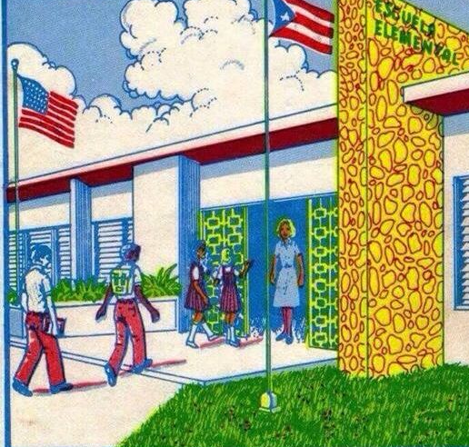
El Desarrollo de las Artes
Con el surgimiento del ELA, el área cultural se privilegió el estudio de la cultura puertorriqueña y se comenzó a enseñar las materias en español en el sistema publico de educación. Los puertorriqueños adoptaron un gran interés en la educación como medio de mejoramiento socioeconómico.
En 1938, solo habían 114,000 estudiantes en el sistema de educación publico. Para 1960 habían 573,000.

Slide 13
Importantes logros de la época incluyen:
En 1960 se reformó la estructura de la UPR a fin de modernizarla.
En 1955 se creó el Instituto de Cultura Puertorriqueña (ICP), con el fin de promover la cultura y apoyar las artes puertorriqueñas: la pintura, el teatro, la música y la literatura.
En 1959 se estableció el Conservatorio de Música.
Luis A. Ferré fundó el Museo de Arte de Ponce.

Slide 14
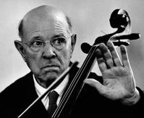
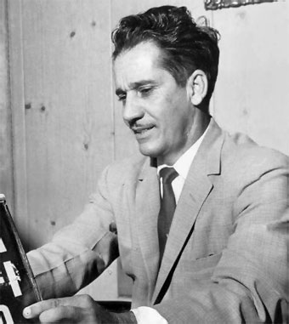
El Festival Casals de Puerto Rico, fundado en 1956 por el famoso chelista, director y compositor español Pablo Casals, trae anualmente a San Juan el talento musical más sobresaliente del mundo.
Abelardo Díaz Alfaro, cuyos cuentos dieron voz a la búsqueda de identidad boricua, publicó obras tales como: “El Josco”, “Santa Clo' Va a la Cuchilla” y otras donde explora el impacto cultural y social de EEUU en la isla.

Slide 15
Es hora de leer
Toma 25 minutos para leer y contestar la pregunta inicial y definir los términos del día. Prepárate para discutir la lectura en clases. Pero eso no es todo…

Slide 16
Demuestra lo que sabes
Completa las actividades de assessment de las paginas 242 y 243 del libro y las paginas 61 y 62 del cuaderno. Envíala al maestro al terminar.

Slide 17
En la próxima lección
Jim Soto © 2021

